Slide 1
Государственное бюджетное профессиональное образовательное учреждение Краснодарского края « Приморско - Ахтарский техникум индустрии и сервиса»
Тема доклада: «Оценка качества хлеба для повседневного потребления в пищу в рамках здорового питания»
Подготовила студентка 1курса
по профессии «Повар, кондитер»: Королева Полина Витальевна
Руководитель: преподаватель спец. дисциплин
по профессии «Повар, кондитер»: Колотухина Ирина Евгеньевна

Slide 2
Хлеб всему голова !
Notes:
ПРИМЕЧАНИЕ. Чтобы заменить рисунок, просто выделите и удалите его. Затем щелкните значок вставки рисунка, чтобы заменить его собственным изображением.

Slide 3
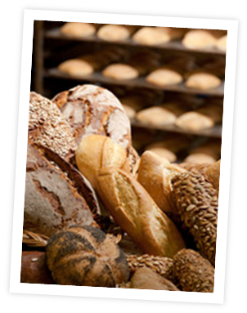
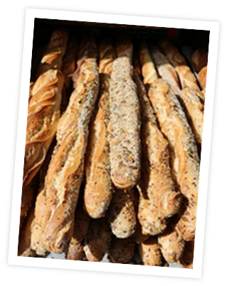
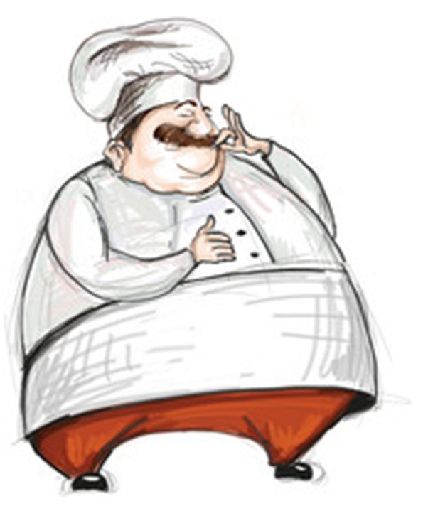
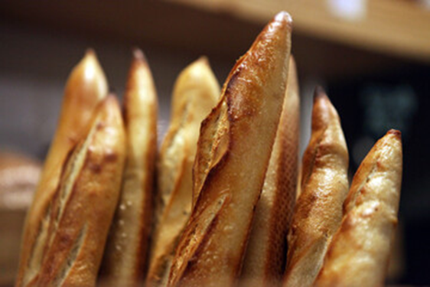
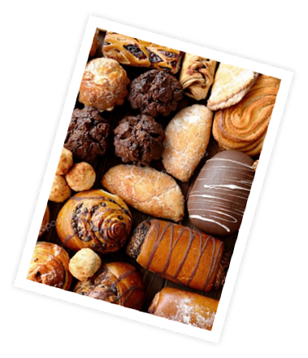
Цель: изучить качество хлеба и выбрать полезный для человека, а также самостоятельно приготовить его в домашних условиях.
Задачи:
1.Изучить состав хлеба и определить, полезные свойства для нашего организма.
2. Изучить нормативную документацию согласно ГОСТ 27842-88
3. Определение органолептических показателей хлеба разных производителей.
4. Приготовить хлеб в домашних условиях и сравнить его с приобретенными в магазине.

Slide 4
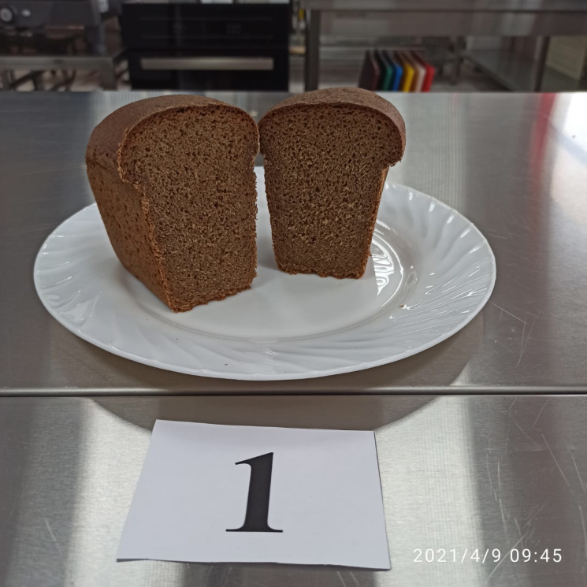
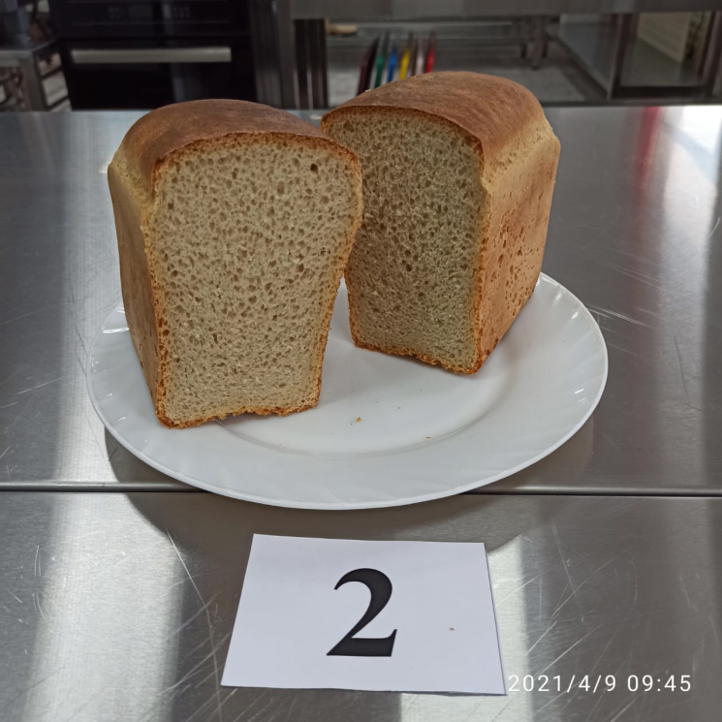
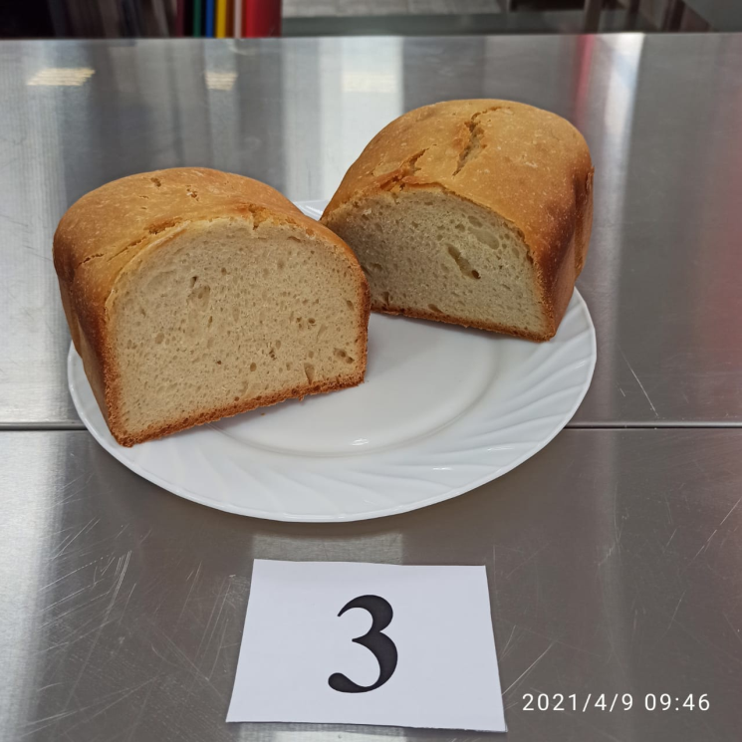
Хлеб - один из самых известных источников быстрых углеводов и элемент восполнения энергии в нашем организме.
№1 Бородинский
№2 Пшеничный
№3 Домашний

Slide 5
Сертификация хлеба
Наименование продукта | Код ОКП | Наименование показателя | Нормативные документы
 |  |  | Устанавливающие показатели | Определяющие методы испытаний показателей
Хлеб «Бородинский» | ОКП-911350 | Органолептические показатели | ГОСТ 2077-84 | ГОСТ 31807-2018
Хлеб «Пшеничный» | ОКП-911460 | Органолептические показатели | ГОСТ 27842-88 | ГОСТ 58233-2018

Slide 6
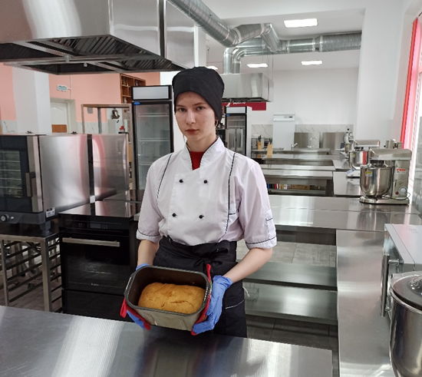
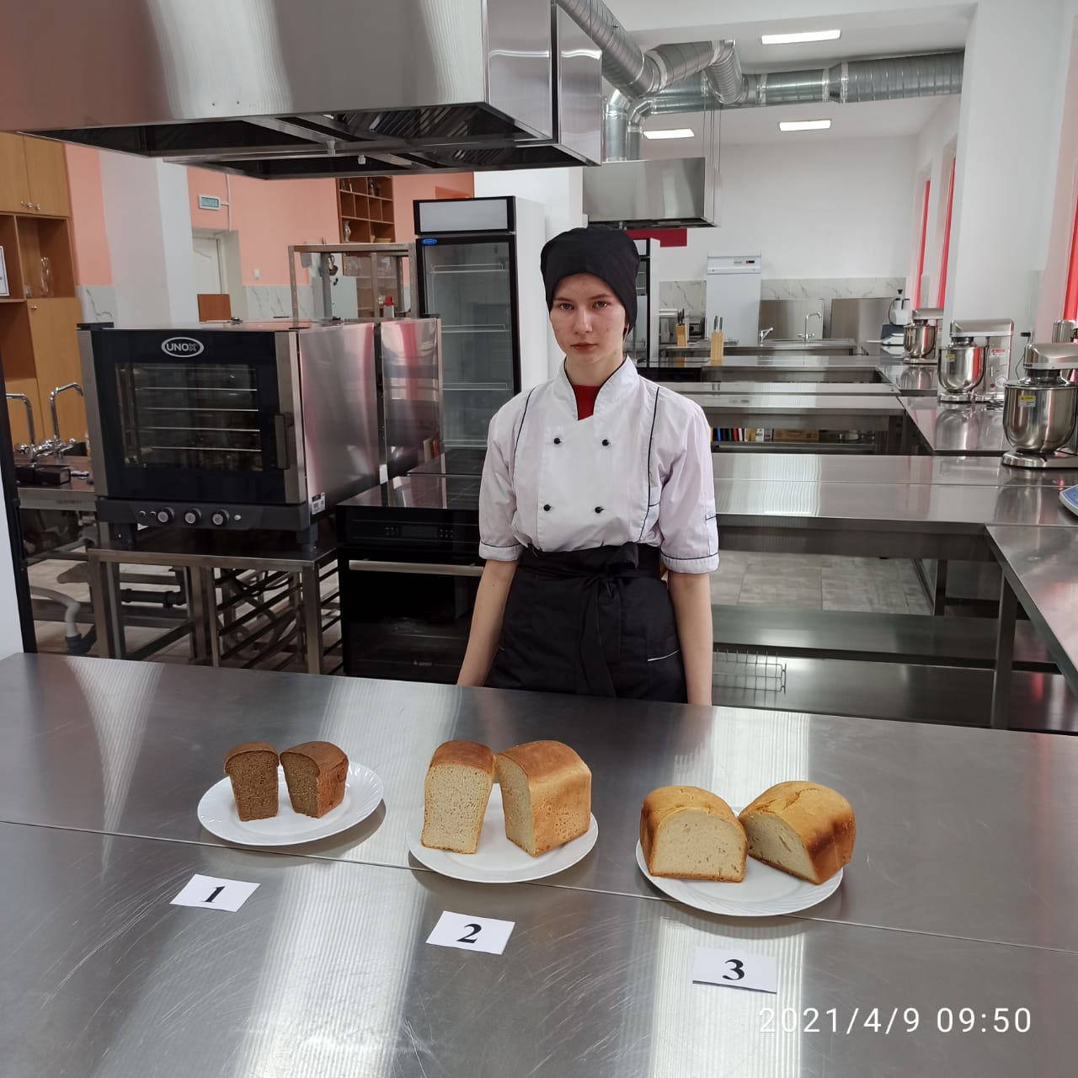
Хлеб, приготовленный в домашних условиях
Разновидности хлеба

Slide 7
Качество хлеба
Органолептические показатели | №1- «Бородинский» | №2 «Пшеничный» | №3 Хлеб, приготовленный в домашних условиях
внешний вид | форма -правильная, соответствующая данному сорту хлеба | форма -правильная, соответствующая данному сорту хлеба | форма -правильная, соответствующая данному сорту хлеба
консистенция | мягкая | мягкая | мягкая
цвет | соответствует данному виду хлеба, тёмно-коричневый | соответствует данному виду хлеба, от светло-жёлтого до тёмно-коричневого | соответствует данному виду хлеба, от светло-жёлтого до тёмно-коричневого
вкус | свойственный данному виду хлеба, сладковатый | свойственный данному виду хлеба, сладковатый, без постороннего привкуса, | свойственный данному вкусу хлеба, без постороннего привкуса
запах | свойственный аромату хлеба, с ароматом кориандра | свойственный аромату хлеба, без постороннего запаха | свойственный аромату хлеба, без посторонних запахов
мякиш | равномерная пористость | равномерная пористость | равномерная пористость

Slide 8
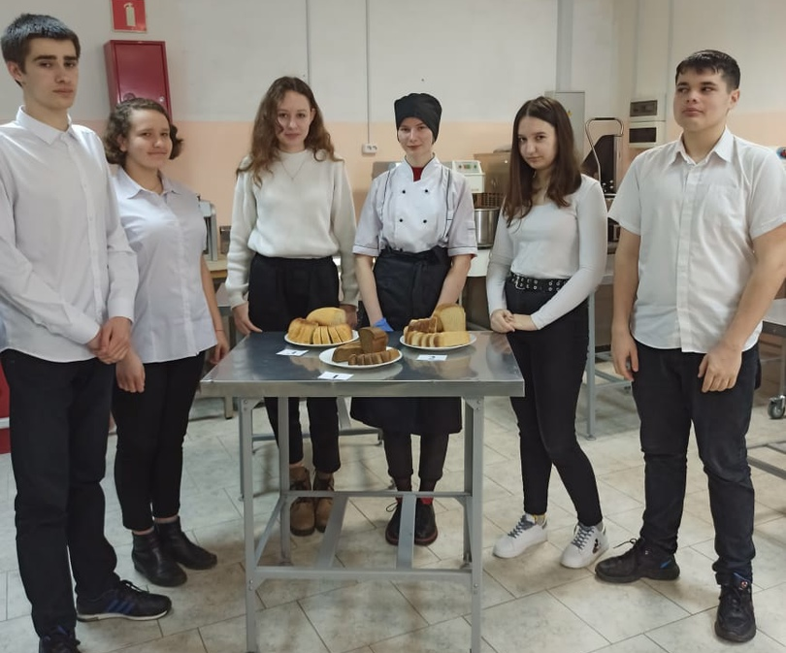
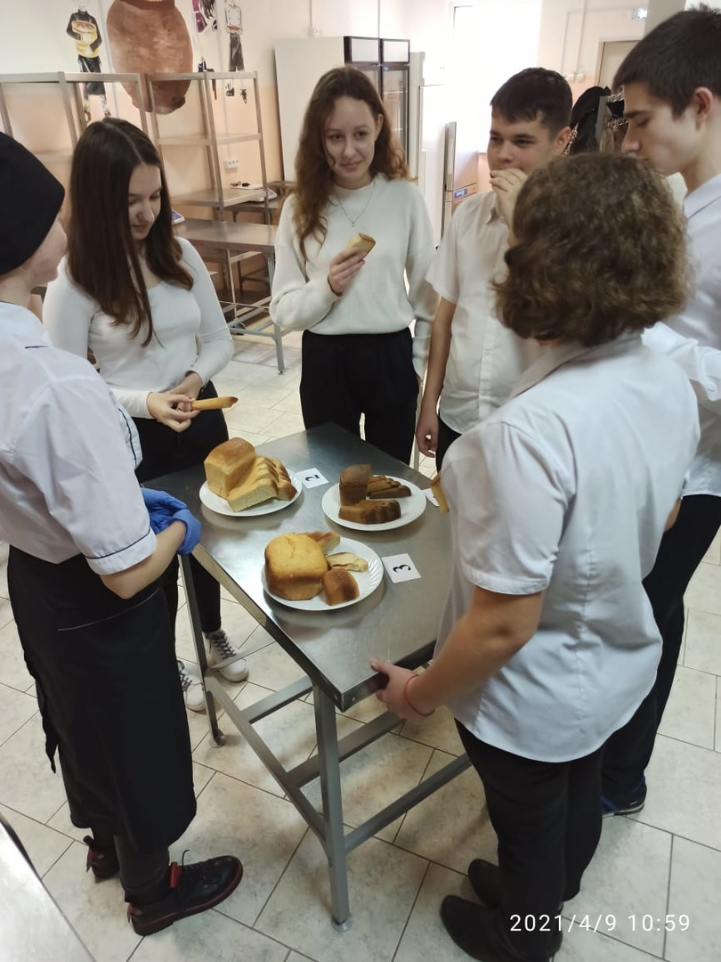
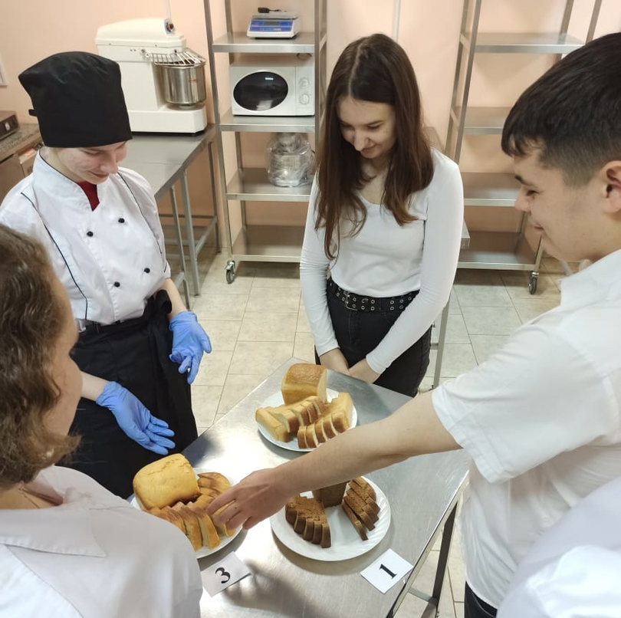
Исследования в стенах лаборатории «Повар кондитер»

Slide 9
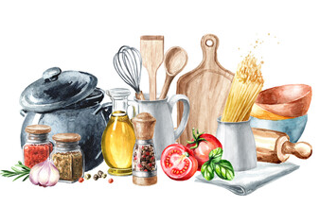
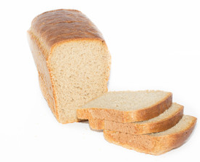
Ингредиенты: Мука пшеничная в/с - 300 гр. Масло оливковое или рафинированное растительное - 50 гр. Вода - 150 гр. Сахар - 1 столовая ложка Соль - 1 чайная ложка (без горки) Дрожжи свежие - 12 гр. Ложка крепкого чая и 1/2 ложки меда для смазывания.
Обычно, для приготовления хлеба используют белую пшеничную муку (высшего и первого сорта) получаемая из твердых сортов пшеницы.

Slide 10
Качество Российского хлеба разных производителей.
Органолептические показатели | №1 - «Бородинский» | №2 – «Пшеничный» | №3 – «Домашний»
Внешний вид | + | + | +
Запах | + | + | +
Мякиш | + | + | +
Цвет | + | + | +
Вкус | + | + | +
Консистенция | + | + | +

Slide 12
Технология приготовления
Муку просеять в большую миску. Добавить сахар, соль и масло растительное. Налить в мерный стакан теплой воды (400 С ). Растворить в воде дрожжи, размешивая ложкой. Вылить полученную смесь в миску с мукой и замесить тесто. Затем немного вымесить тесто на столе - нажимая и прокатывая от себя, и собирая к себе. Тесто должно стать однородным, гладким и не прилипать к рукам. Вернуть в миску и накрыть полотенцем
Поставить в теплое место на 40 минут на расстойку, когда тесто поднимется, обмять его и выложить в форму. Включить духовку разогреваться на 230 градусов, поставить выпекаться хлеб. Через 15 минут, смазать верх шара смесью из чая и меда и сделать острым ножом надрезы.
.

Slide 13
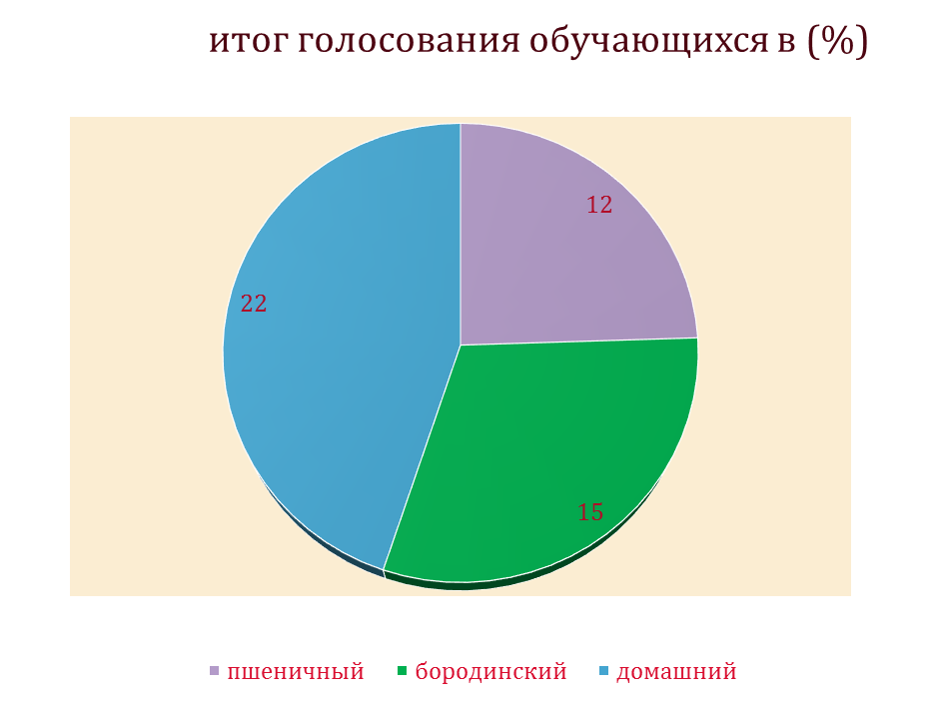

Slide 14
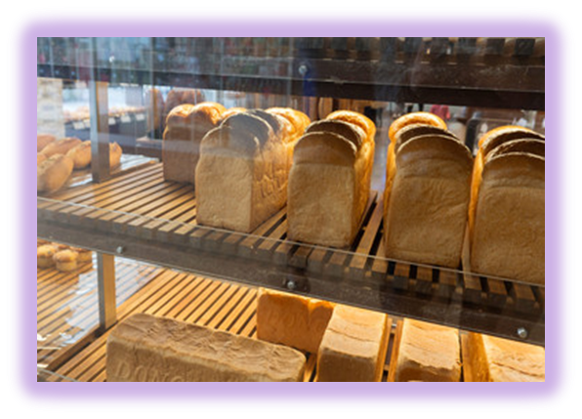
Вывод
В ходе этого голосования наибольшее количество голосов обучающимися было отдано хлебу домашнего приготовления.
Рекомендации
Исследование нашей работы могут использоваться на уроках специальных дисциплин по профессии «Повар, кондитер». Знание этого материала можно использовать на учебной и производственной практике.
Наши исследования помогли нам сформулировать правила для правильного выбора хлеба.

Slide 15
СПАСИБО ЗА ВНИМАНИЕ

